Slide 1
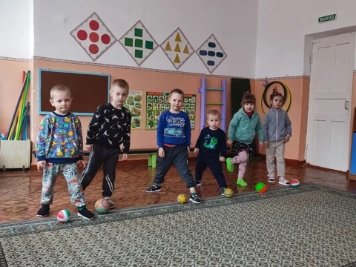
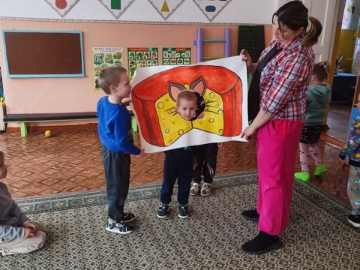
В дошкольной группе прошла квест – игра
«В поисках хорошего настроения» Ребята научились поднимать себе настроение , узнали о том, что хорошее настроение приносит окружающим радость и учит нас справляться с трудностям.

Slide 2
